Slide 1
Развитие неформального образования – условие развития человеческого капитала региона
Груздев Михаил Вадимович,
директор департамента образования Ярославской области
22 апреля 2014 года

Slide 2
Марк Твен
Хождение в школу не должно мешать моему образованию
Г.Финн

Slide 3
Общественные вызовы
Система образования должна своевременно увидеть новые общественные вызовы, чтобы не утратить своей актуальности
Усиление роли «неформального сектора» в образовании

Slide 4
Образовательное пространство
Современное образовательное пространство – совокупность образовательных программ и проектов (а не просто сеть ОУ!), доступных для детей, независимо от места их проживания, особенностей здоровья, индивидуальных интересов

Slide 5
Образовательное пространство
Современная образовательная среда ребенка: «можно и нужно ли ей управлять?» :
Организация мониторинга индивидуальных образовательных потребностей
Усиление востребованности педагога-тьютора
Повышение актуальности сетевых форм взаимодействия ОУ разных типов
Повышение востребованности краткосрочных образовательных программ (проектов и иных «образовательных событий»)
Формирование новых моделей финансирования в системе дополнительного образования (финансирование краткосрочных программ и проектов)

Slide 6
Новые образовательные результаты
Интеграция общего и дополнительного образования детей – условие достижения новых образовательных результатов
Федеральный государственный образовательный стандарт общего образования (ФГОС) должен стать настольной книгой для системы дополнительного образования

Slide 7
Новые образовательные результаты
Инициирование образовательных программ, предполагающих виды деятельности, направленные на достижение новых образовательных результатов (метапредметных и личностных результатов ФГОС) – через систему ГЗ и МЗ.

Slide 8
Дистанционные образовательные проекты
Региональный образовательный портал
http://www.edu.yar.ru
В дистанционных образовательных проектах ежегодно принимают участие около 1,5 млн. школьников из 83 регионов Российской Федерации и 104 стран мира

Slide 9
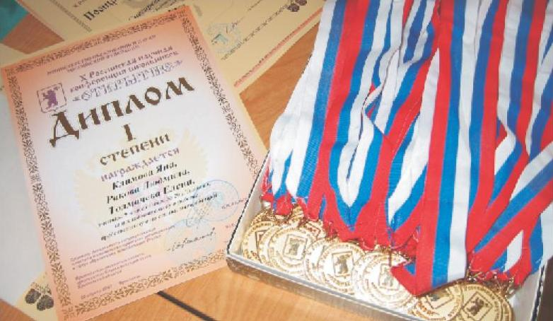
Образовательные проекты
Российская научная конференция школьников «Открытие»
Проводится в течение 17 лет:
Представители более чем 75 субъектов Российской Федерации, многих зарубежных государств
Более 20 предметных секций
XVII Российская научная конференция школьников «Открытие» – с 25 по 27 апреля 2014 года в г. Ярославле

Slide 10
Образовательные проекты
Региональный проект «Ярославская математическая школа»
Среди ярославских школьников – 9 чемпионов мира по математике
Развитая система выявления талантливых детей в области математики
Работает 50 ресурсных центров во всех районах области, охватывающих более 1000 школьников
Сочетание традиционных и дистанционных образовательных технологий
Эффективное сочетание массового математического образования с различными формами элитной подготовки

Slide 11
Механизмы межведомственного взаимодействия
Региональный координационный совет по дополнительному образованию детей
Единый региональный межведомственный календарь мероприятий для школьников
Координация областных целевых программ по вопросам воспитания школьников

Slide 12
Региональная межведомственная модель сопровождения талантливых детей
Технологии выявления одаренных детей
Интеграция различных субъектов образовательной деятельности
Сопровождение одаренных детей
Подготовка педагогических кадров к работе с одаренными детьми
Мотивационная поддержка одаренных детей
Информационное обеспечение выявления и сопровождения одаренных детей

Slide 13
Региональная межведомственная база данных о достижениях одаренных детей и их наставников
Позволяет:
координировать деятельность по работе с одаренными;
объединить информационные и административные ресурсы различных ведомств;
разработать единые механизмы сопровождения одаренных детей.
Помогает решать следующие задачи:
сбор актуальной информации по работе с одаренными детьми;
мониторинг деятельности региональной системы выявления, поддержки и развития одаренных детей;
принятие эффективных управленческих решений по сопровождению юных талантов Ярославской области.
В базу занесена информация о 30 тысячах достижений детей

Slide 14
Образовательные проекты
Всероссийский форум
«Будущие интеллектуальные лидеры России»
Прошел в Ярославле 1-6 ноября 2013 года в соответствии с распоряжением Президента РФ В.В.Путина
Представители 83 субъектов Российской Федерации
Основные направления работы форума:
ТРАНСПОРТ БУДУЩЕГО
ЭНЕРГИЯ БУДУЩЕГО
ПРОСТРАНСТВО БУДУЩЕГО
МЕДИЦИНА БУДУЩЕГО
КОММУНИКАЦИИ БУДУЩЕГО
ОБЩЕСТВО БУДУЩЕГО

